Slide 1

Анализ итогов 2022-2023 учебного года по физкультурно оздоровительной работе в средней группе №10 «Березки»
Подготовила инструктор по физической культуре
Сорокина Мария Сергеевна

Slide 2
Направление деятельности «Повышение эффективности физического воспитания дошкольников»
Задачи:
- Сформировать основы культуры здоровья, в том числе ценностей здорового образа жизни, начальных представлений о здоровом образе жизни.
- Активировать и обогатить представление родителей о важности занятия физической культуры и вовлечение в непосредственную деятельность детского сада.

Slide 3
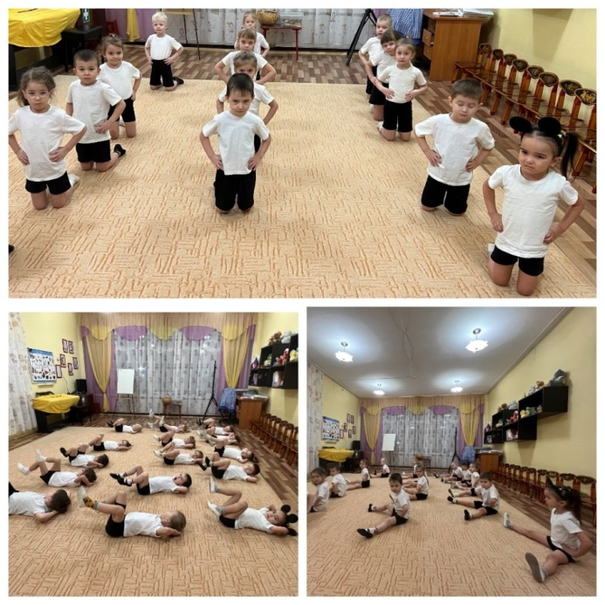
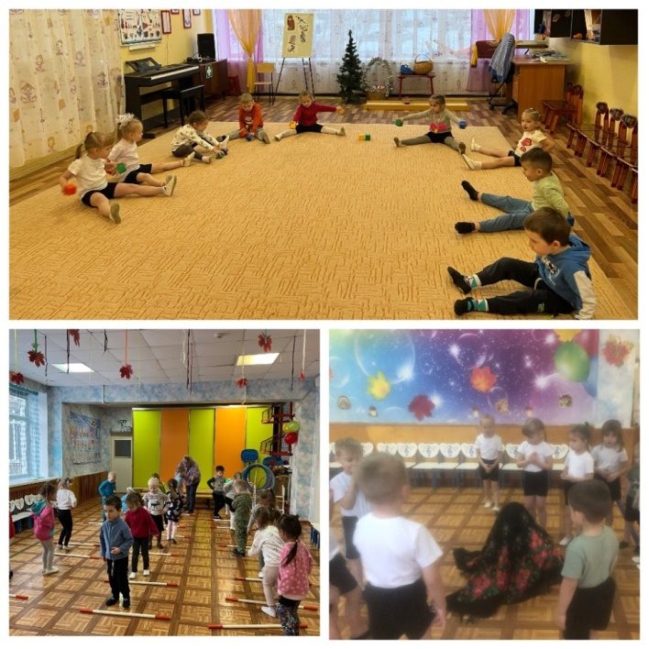
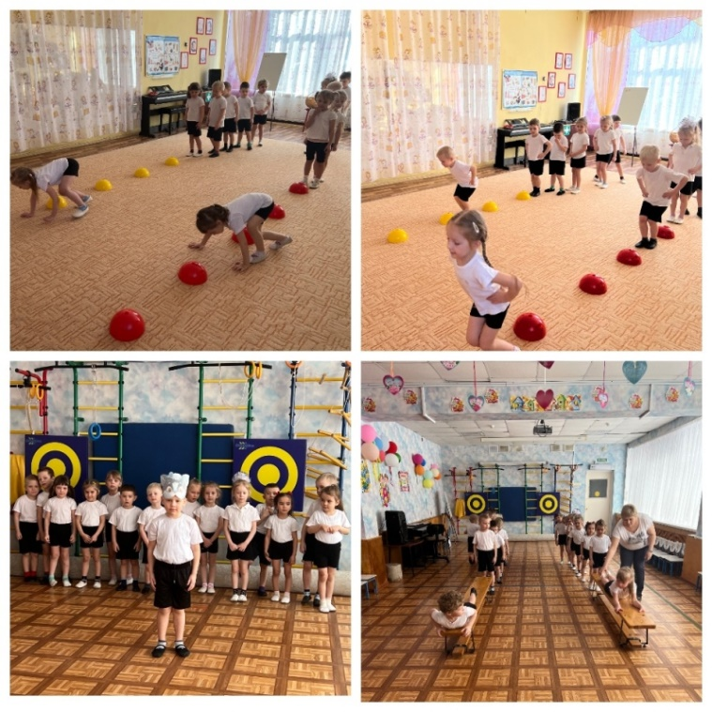
Непрерывная непосредственно-организованная образовательная деятельность

Slide 4
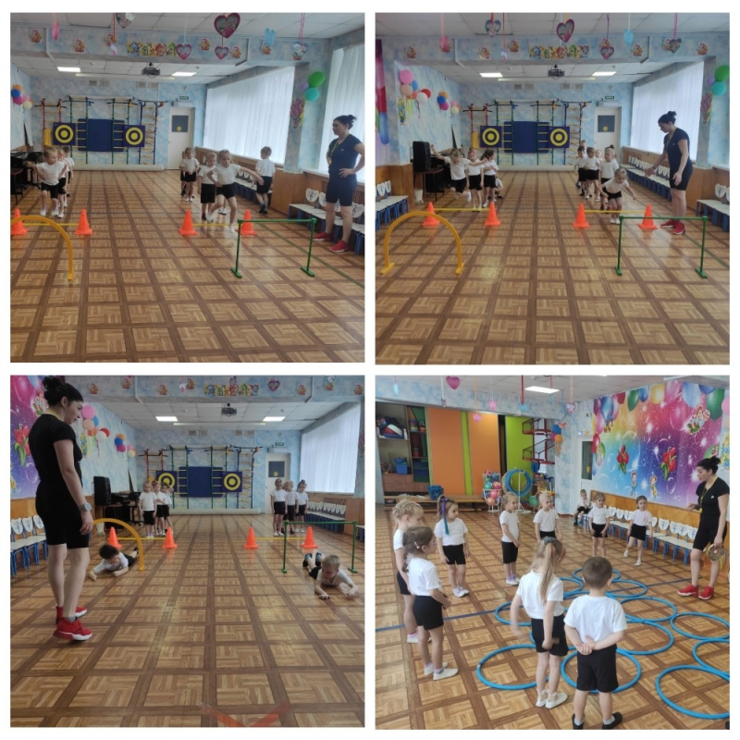
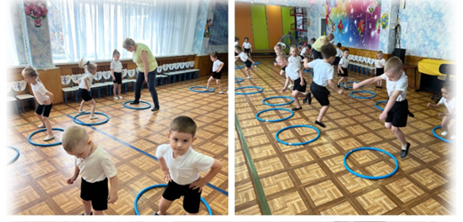
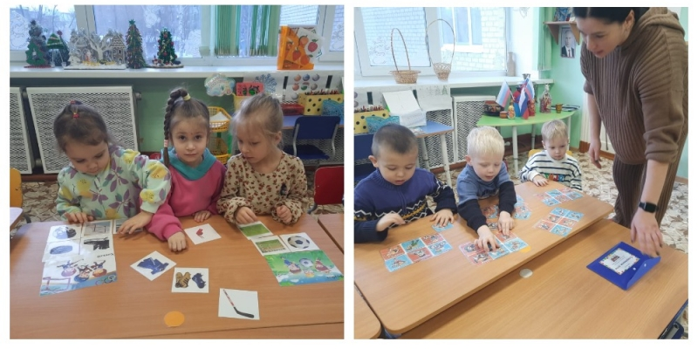
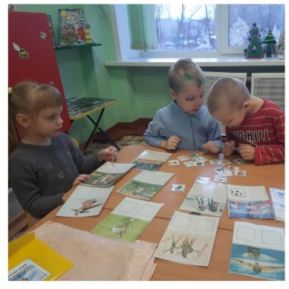

Slide 5
Мониторинг физических качеств сила, координация, гибкость, выносливость, равновесие, быстрота, ловкость
Ф.И. учащегося | Итоговый (май)
 | СИЛА метание набивного мешочка 250 гр. | ЛОВКОСТЬ прыжок в длину с места толчком двумя ногами | ГИБКОСТЬ Наклон вперед из положения стоя на гимнастической скамье (от уровня скамьи – см) | ВЫНОСЛИВОСТЬ Поднимание туловища из положения лежа на спине (количество раз за 30 с) | ВЫНОСЛИВОСТЬ бег вокруг детского сада | БЫСТРОТА Бег на 30 м (с) | ЛОВКОСТЬ владение мячом (подбрасывание мяча вверх и ловля двумя руками, отбивание мяча о пол двумя руками, ведение мяча ногами "элемент футбола") | итог
Ахметов Николай | 3,0 | 3,0 | 2,0 | 3,0 | 3,0 | 3,0 | 3,0 | 2,9
Ахмантурова Эмилия | 2,0 | 1,0 | 1,0 | 1,0 | 1,0 | 2,0 | 2,0 | 1,4
Баранов Давид | 3,0 | 3,0 | 1,0 | 3,0 | 3,0 | 2,0 | 2,0 | 2,4
Бурцев Данил | 3,0 | 3,0 | 2,0 | 3,0 | 3,0 | 3,0 | 2,0 | 2,7
Бутакова Арина | 2,0 | 2,0 | 1,0 | 1,0 | 1,0 | 1,0 | 1,0 | 1,3
Винокурова Ева | 2,0 | 2,0 | 0,0 | 2,0 | 2,0 | 2,0 | 2,0 | 1,7
Галянина Татьяна | 3,0 | 2,0 | 3,0 | 3,0 | 2,0 | 2,0 | 3,0 | 2,6
Гилева Дарья | 3,0 | 2,0 | 2,0 | 3,0 | 3,0 | 3,0 | 3,0 | 2,7
Гилев Степан | 3,0 | 3,0 | 2,0 | 2,0 | 3,0 | 3,0 | 2,0 | 2,6
Грехова Мария | 3,0 | 3,0 | 2,0 | 2,0 | 3,0 | 3,0 | 2,0 | 2,6
Зудихина Ксения | 2,0 | 2,0 | 2,0 | 2,0 | 3,0 | 2,0 | 3,0 | 2,3
Кайсаров Максимиллиан | 3,0 | 2,0 | 1,0 | 2,0 | 3,0 | 2,0 | 3,0 | 2,3
Калугин Степан | 1,0 | 1,0 | 0,0 | 1,0 | 1,0 | 1,0 | 1,0 | 1
Лапина София | 2,0 | 2,0 | 2,0 | 2,0 | 2,0 | 2,0 | 2,0 | 2,0
Мякишев Арсений | 2,0 | 2,0 | 2,0 | 2,0 | 2,0 | 2,0 | 2,0 | 2,0
Курнев Тимофей | 1,0 | 1,0 | 0,0 | 1,0 | 1,0 | 1,0 | 1,0 | 1
Новик Аделина | 2,0 | 2,0 | 2,0 | 2,0 | 2,0 | 2,0 | 2,0 | 2,1
Окулова Дарья | 3,0 | 3,0 | 3,0 | 3,0 | 3,0 | 3,0 | 3,0 | 3,0
Патрушева Алина | 2,0 | 2,0 | 1,0 | 2,0 | 2,0 | 2,0 | 2,0 | 2,0
Потеряев Даниил | 3,0 | 3,0 | 2,0 | 3,0 | 3,0 | 3,0 | 3,0 | 2,9
Фролов Дмитрий | 3,0 | 2,0 | 2,0 | 3,0 | 3,0 | 3,0 | 3,0 | 2,7
Чеботина Виталина | 3,0 | 3,0 | 2,0 | 3,0 | 3,0 | 3,0 | 3,0 | 2,9
Шамов Егор | 2,0 | 3,0 | 2,0 | 3,0 | 3,0 | 3,0 | 3,0 | 2,7
Яшин Никита | 3,0 | 3,0 | 1,0 | 2,0 | 3,0 | 3,0 | 3,0 | 2,6
Низкий 1 – 1,4
Средний 1,5 – 2,4
Высокий 2,5 – 3

Slide 6
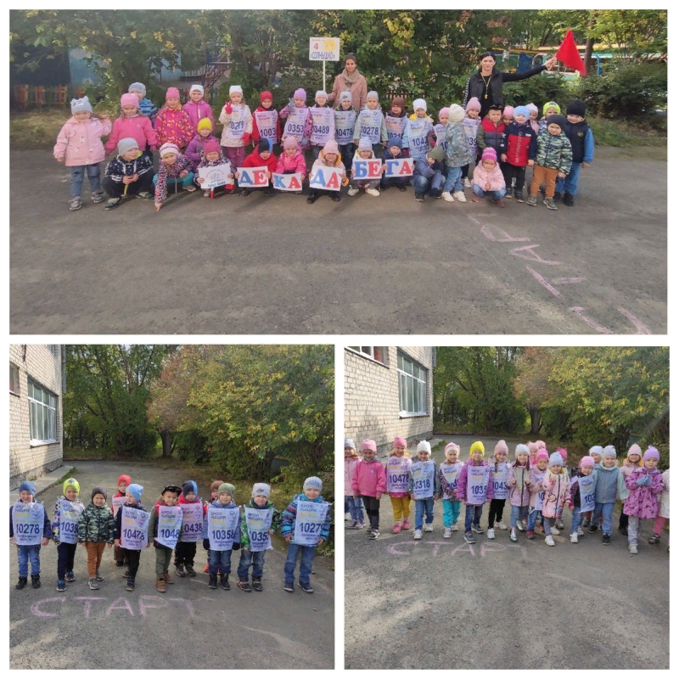
«Декада бега»

Slide 7
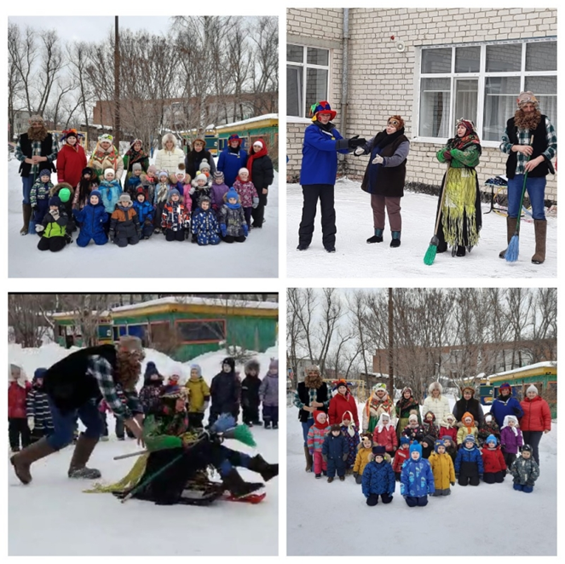
«Масленичные гуляния»

Slide 8
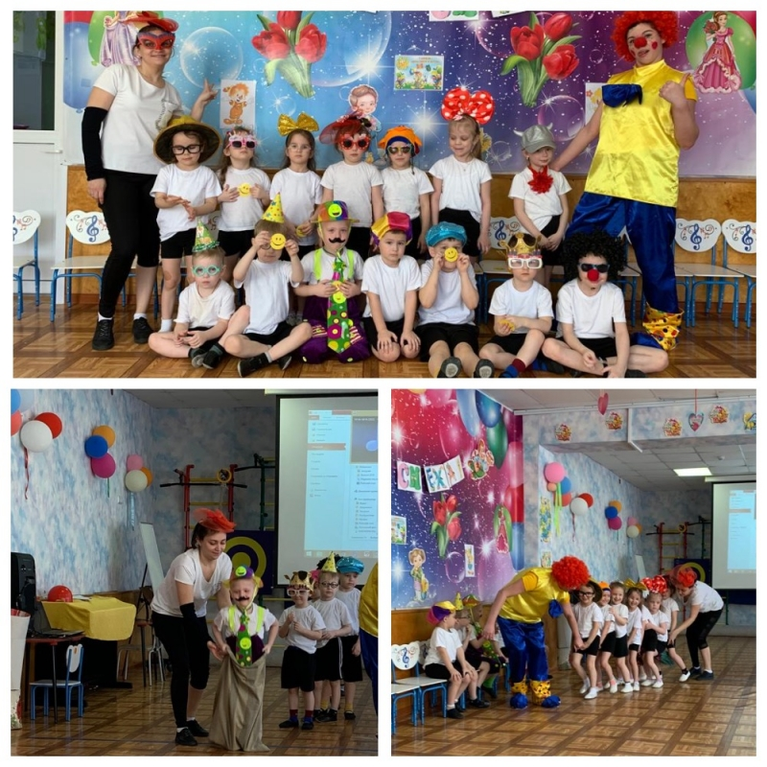
«1 апреля – день смеха»

Slide 9
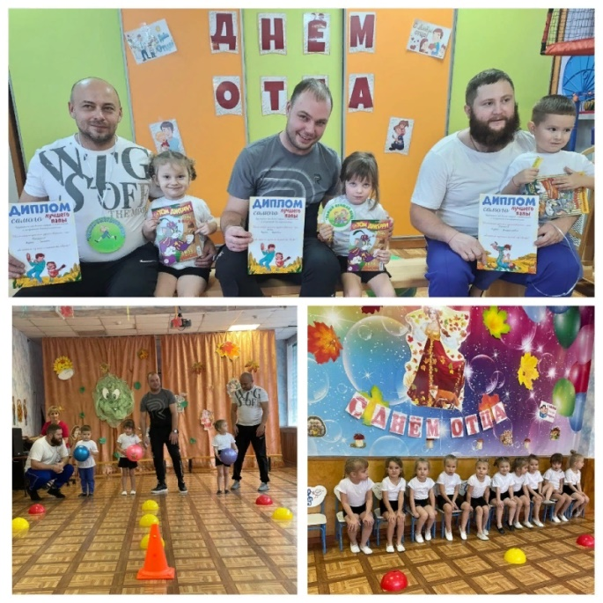
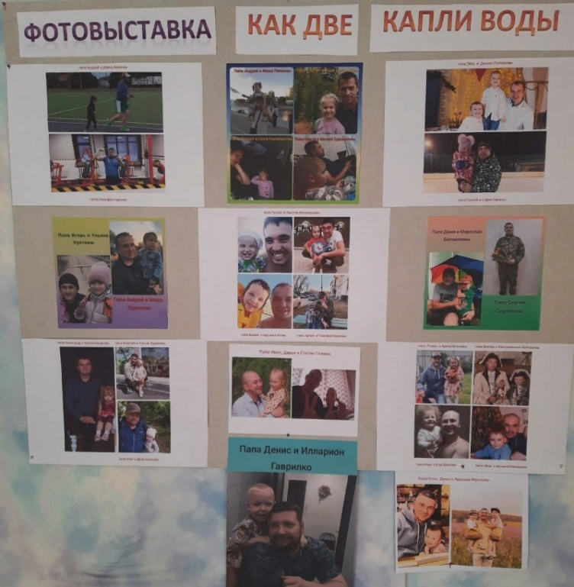
«День отца»

Slide 10
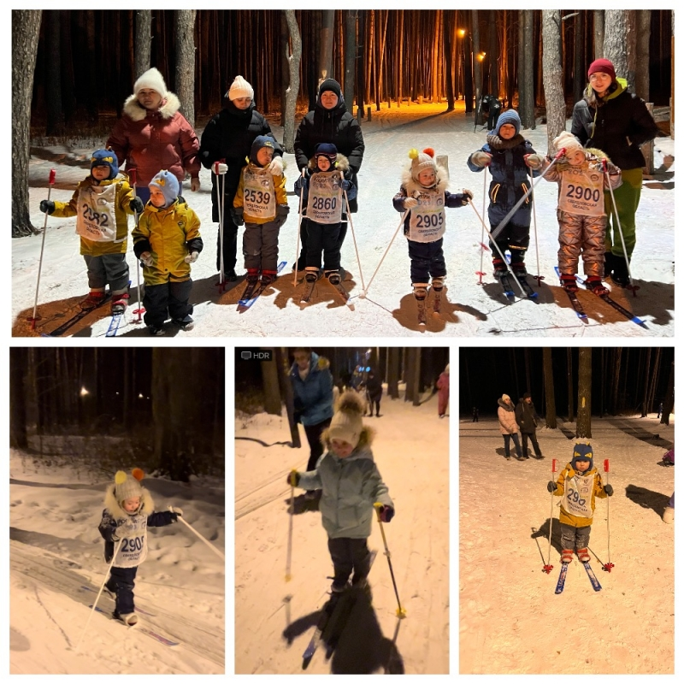
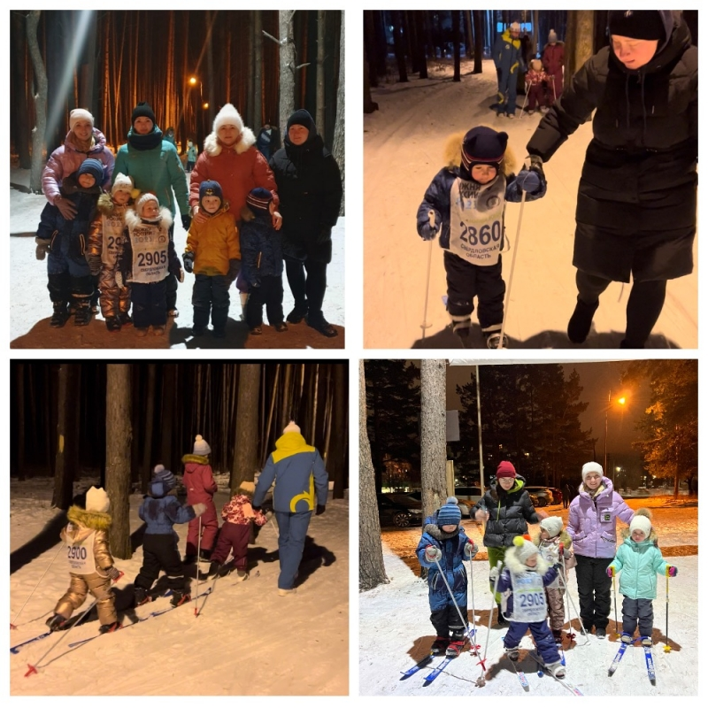
«Вечерняя лыжная прогулка»

Slide 11
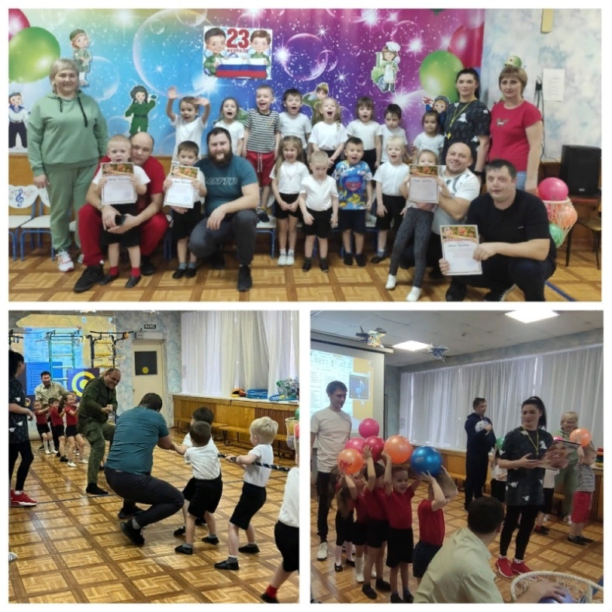
«День защитника отечества»

Slide 12
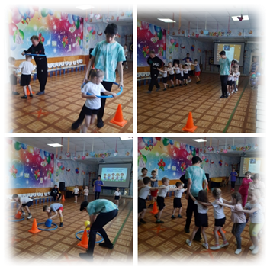
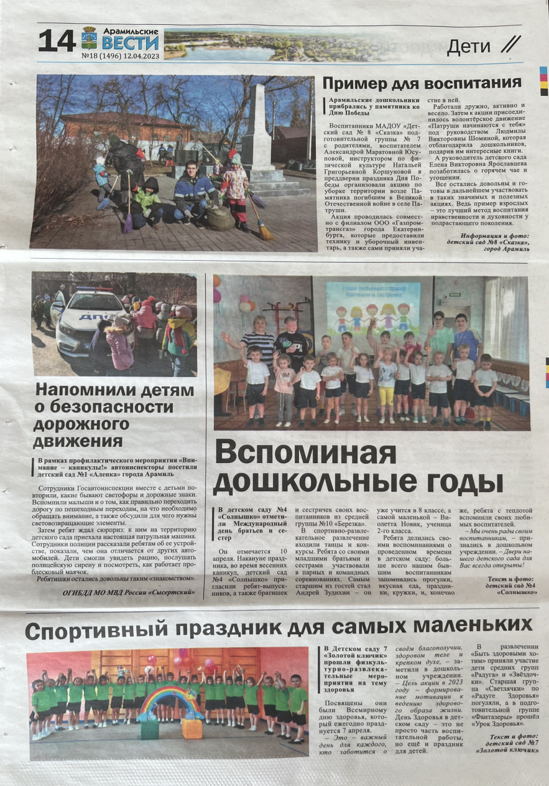
«День братьев и сестер»

Slide 13
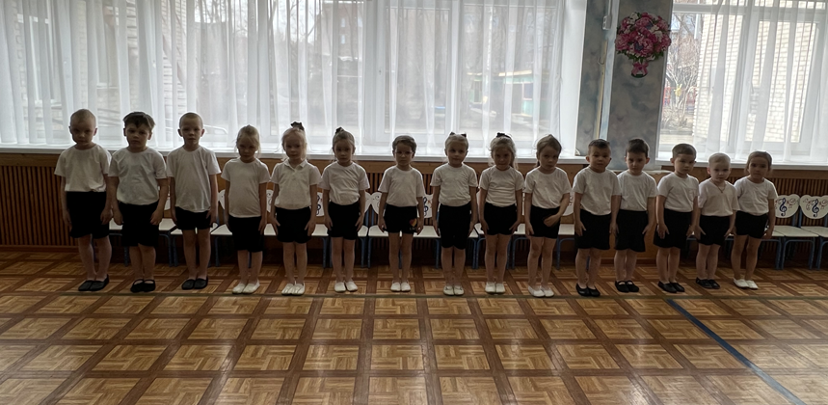
Спасибо за внимание!
Занимайтесь спортом! Здоровья вам и вашим детям!

